Slide 1

Willkommen zum GAP-Workshop
„Umwelt und Klima“
Wien, 03. Juni 2026

Slide 2
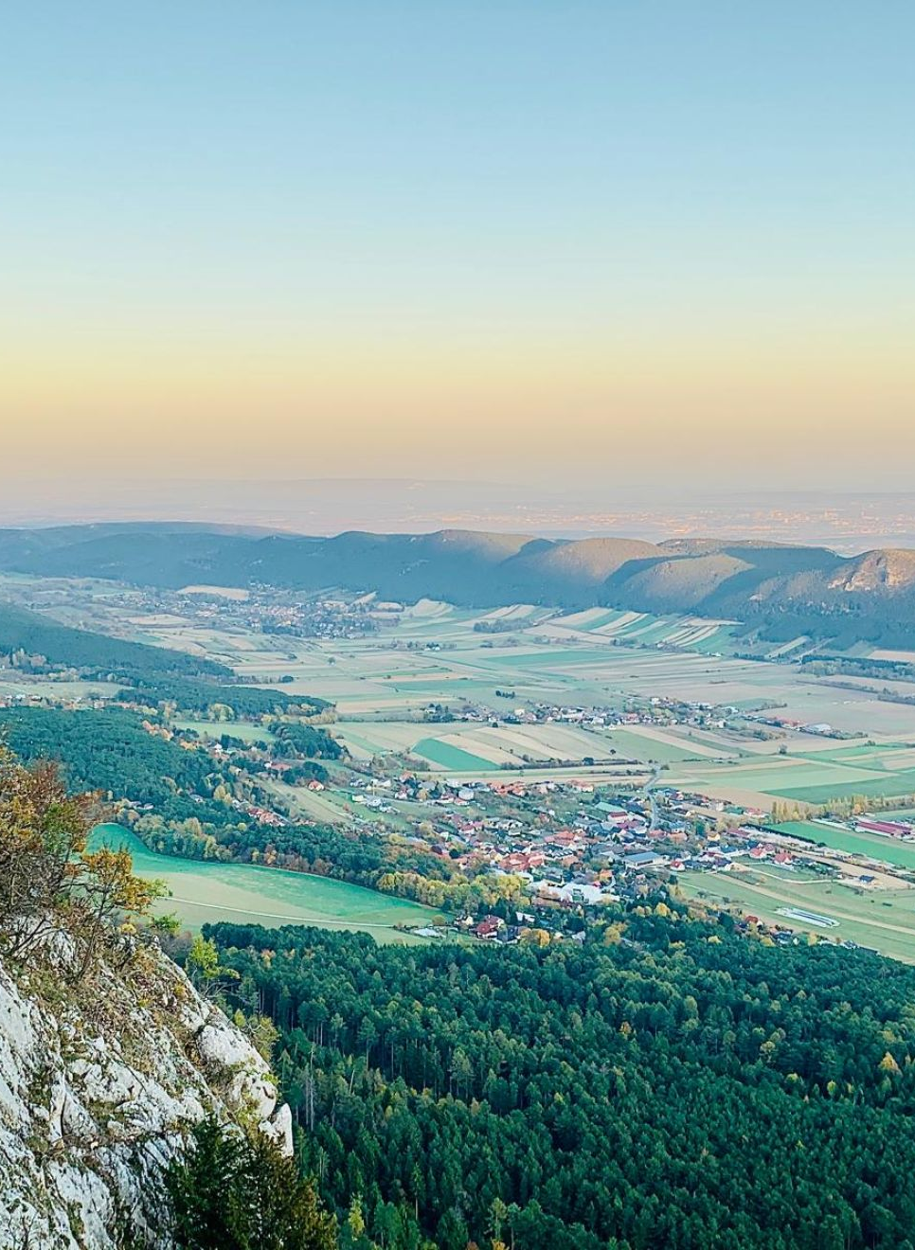
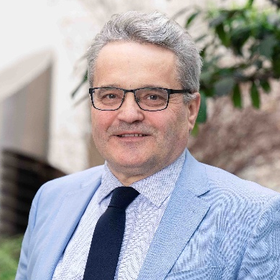
Die GAP im Zeitraum
2028 bis 2034
DI Johannes Fankhauser
Sektionschef der Sektion II - Landwirtschaft
und ländliche Entwicklung

Slide 3
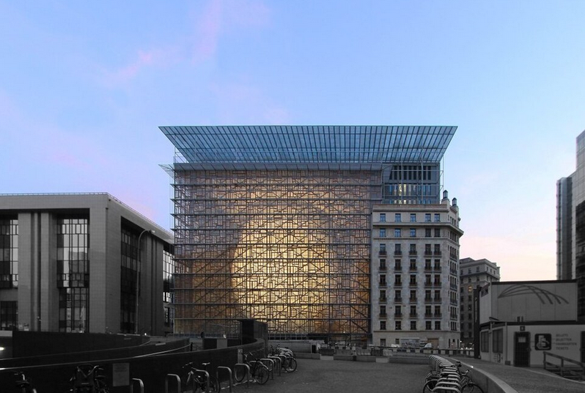
EU-Finanzrahmen 2028 – 2034
Sehr herausfordernde generelle Situation: national und international
Große Anstrengungen und Kompromisse für Einstimmigkeit erforderlich:
  Einige MS: effizienter, kleinerer EU-Haushalt: AT, DE, FI, NL, SE
  Viele MS: angemessener EU-Haushalt notwendig: u. a. EL, ES, FR, IT, PL, RO
Foto: Europa-Gebäude, Sitz des Rats (Quelle: Wikipedia)

Slide 4

Zeitschiene EU-Finanzrahmen (MFR) 2028 – 2034
16. Juli 2025
seit Juli 2025
Ende 2026?
2027?
Europäische Kommission:
Vorlage MFR-Vorschlag
Rat der EU
(technisch & politisch)
Vorbereitung Verhandlungsbox
Europäischer Rat
Vorgabe politischer Leitlinien & Grundsatzeinigung
Beschluss im Rat (einstimmig), Zustimmung EP (Europäisches Parlament)
MFR-Paket
Im Kern: MFR-Verordnung + Eigenmittelbeschluss
Wieviel kann ausgegeben werden? + Woher kommen die Einnahmen?
Grafik: BMLUK, Abt. II/2
4

Slide 5
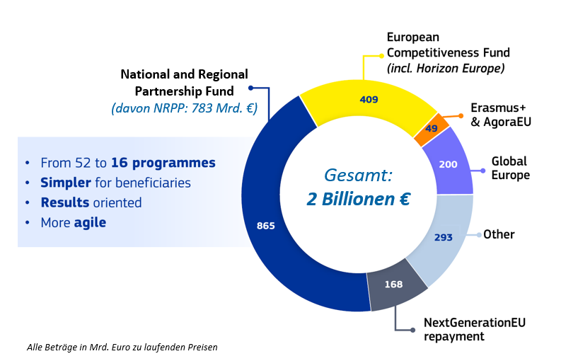
Volumen des MFR-Vorschlags 2028 – 2034
Zentrale Instrumente:
NRPP: Nationale und regionale Partnerschaftspläne (inkl. GAP)
EWF: Europäischer Wettbewerbsfähigkeitsfonds
GE: Globales Europa

Slide 6
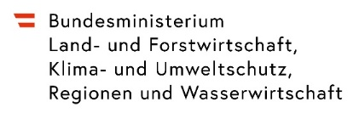
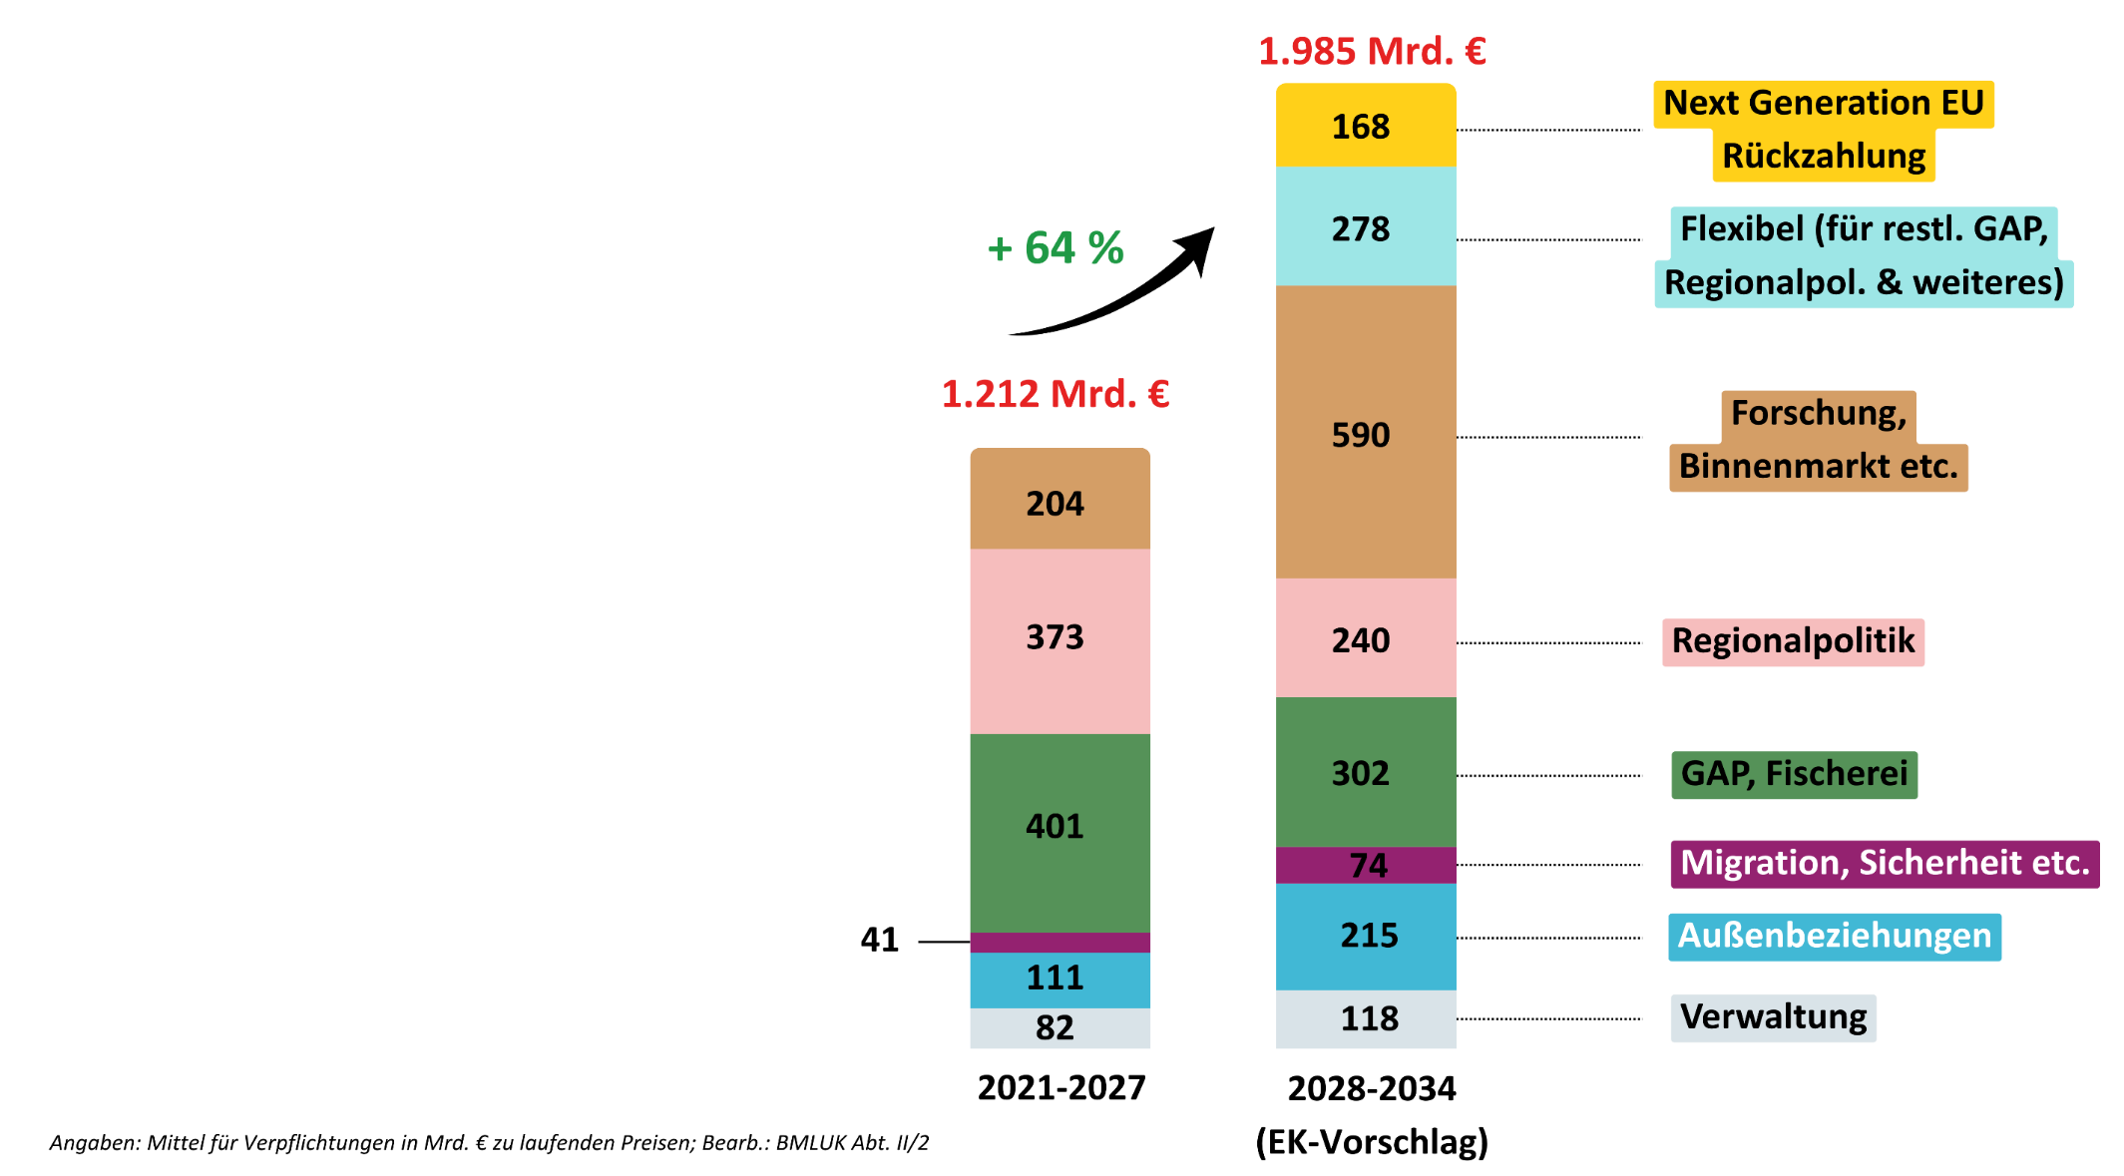
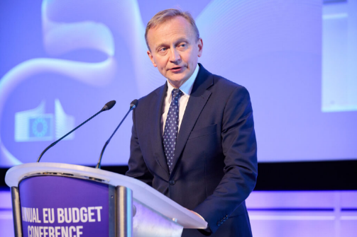
MFR: Vergleich 2021-2027
& 2028-2034 nach Bereichen
EK-Vorschlag: Verschiebung Prioritäten und Schwerpunkte auf
EU-Ebene
Verlagerung von traditionellen Politiken (GAP, Regionalpolitik) zu neuen Politikbereichen (Sicherheit, Verteidigung, Forschung etc.)
© Foto: Dati Bendo/European Commission
6

Slide 7
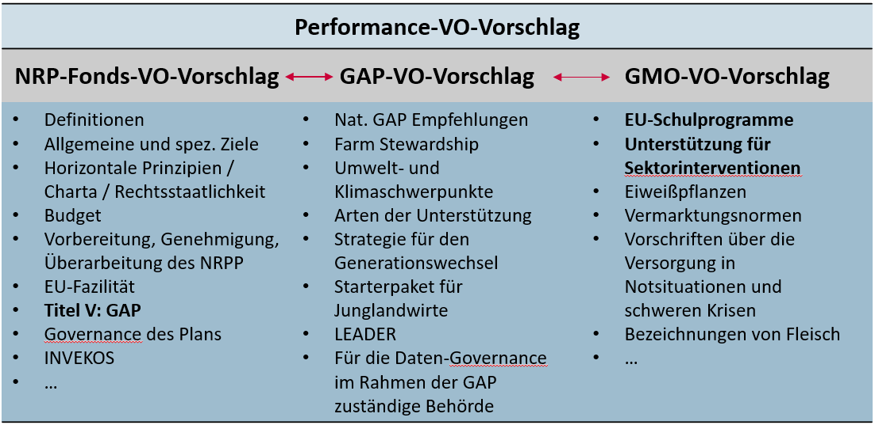
GAP ab 2028: Rechtsvorschläge

Slide 8






Wesentliche Bausteine GAP 2028 bis 2034
Abschaffung der Zwei-Säulen-Struktur
→GAP-Maßnahmen bleiben erhalten
Gezieltere Einkommensstützung für Landwirt:innen
Vereinfachte Regeln
Fokus auf Verbesserung
der
betrieblichen Resilienz
Fokus auf Generationenerneuerung
und Junglandwirt:innen
Farm Stewardship-System Verantwortungsvolle Betriebsführung

Slide 9
GAP im NRPP Österreich 2028 – 2034 (Allokationen laut EK-Vorschlag)
Nationaler und regionaler Partnerschaftsplan (NRPP): 10,3 Mrd. €
Migration/ Sicherheit:
0,9 Mrd. €
GAP-Einkommensstützung:
6,6 Mrd. €
Nicht vorab zugeteilte Mittel:
2,8 Mrd. €
Fischerei 2,5 Mio. €
Degressive flächenbezogene Einkommensbeihilfe
Agrar-Umwelt- und Klimamaßnahme ÖPUL
Lokale Entwicklung (LEADER / CLLD)
Weitere LE-Maßnahmen (Bildung, Beratung, Zusammenarbeit etc.)
„Inneres“ HOME-Instru-mente (AMI, BMV, IS)
Land- und Forstwirtschaftliche Investitionen
Zahlungen für Gebiete mit Benachteiligungen
EFRE-Maßnahmen (Kohäsionspolitik)
ESF-Maßnahmen (KoPol)
Zahlungen für Kleinerzeuger
Gekoppelte Stützungen
Unterstützung bestimmter Sektoren (GMO)
Niederlassung Junglandwirte, Unternehmensgründungen im LR, Entwicklung v. Kleinbetrieben
EU-Schulprogramm
Aquakultur
Zusätzliche Aufstockung aus Nicht vorab zugeteilte Mittel möglich
Grafik: BMLUK Abt. II/2; schematische Darstellung; ohne Klimasozialfondsmittel

Slide 10
Governance und Performance
1 Nationaler und Regionaler Partnerschaftsplan pro MS (Umsetzung ab 1.1.2028) →GAP-Interventionen in einem Kapitel des NRPP
Partnerschaft als Grundprinzip: Einbindung der Stakeholder bei der Vorbereitung
Kontinuität bei der Umsetzung: Mitgliedstaaten können bestehende GAP-Abwicklungsstrukturen beibehalten (Verwaltungsbehörde, Begleitausschuss, Zahlstelle, nat. GAP-Netzwerk)
Veröffentlichung von MS-spezifische GAP-Empfehlungen durch die Kommission 2026
Gemeinsamer Leistungs-, Monitoring- und Berichtsrahmen für die GAP nach Vorbild der Aufbau- und Resilienzfazilität: Fokus auf Indikatoren; Mid-term-review

Slide 11
Nationaler Prozess zur GAP-Gestaltung
GAP-Dialogforum
März 2026
Themen:
  MFR und GAP 28-34
  GAP Vorschläge
  Umwelt & Klima; Einkommensstützung
  Stärkung LW & ländlicher Raum
Rd. 771 Personen gesamt
Online-Konsultation
Jänner 2026
Info-VA Einbindung relevanten Stakeholder
Rd. 140 Personen
April - Mai 2026
Öffentliche Konsultation
Perspektiven, Erfahrungen, Verbesserungsvorschläge:
  Betriebsentwicklung & Einkommen (191)
  Umwelt & Klima (192)
  Stärkung vitaler ländlicher Räume (907)
1290 Einmeldungen
Webinar-reihe

Slide 12
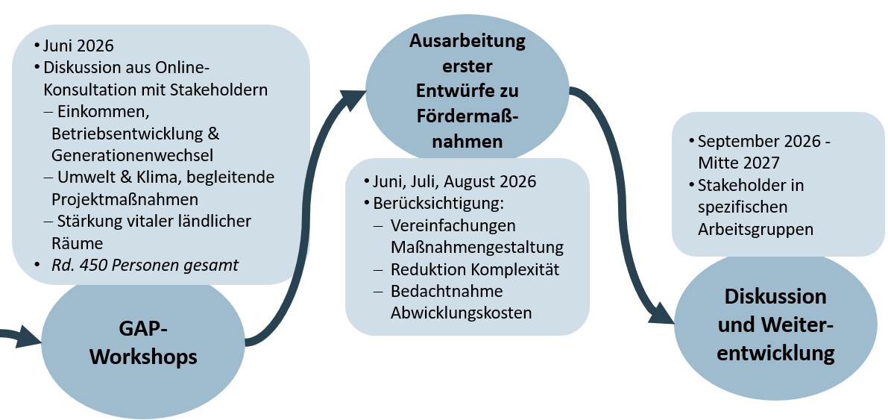
Nationaler Prozess zur GAP-Gestaltung

Slide 13

Zukunftsbild Landwirtschaft
bmluk.gv.at
Zukunft GAP zentral – Kontinuität/ Vereinfachen / Verschlanken
Qualitätsproduktion – Maßnahmen konsequent vorantreiben
Unternehmertum – Potential weiter heben
Bildung / Beratung – Angebot weiterentwickeln
Vernetzung / Kooperation - Betriebe unterstützen
Digitalisierung – praktikable Tools / Anwendungen – dran bleiben
13

Slide 14
Die Zukunft der GAP –
Neue Rahmenbedingungen für
Umwelt und Klima
Thomas Neudorfer, Abteilungsleiter II/3 und Mathias Janko, Abteilungsleiter II/4

Slide 15
Mehrjähriger Finanzrahmen (MFR) der EU
Festlegung der Aufbringung der Mittel und der jährlichen Höchstbeträge für Ausgaben aus dem EU-Budget in verschiedenen Bereichen – und somit der politischen Prioritäten der EU
Zeitraum: in der Regel 7 Jahre; mindestens 2 Jahre Verhandlungen
16. Juli 2025
seit Juli 2025
Ende 2026?
2027?
Europäische Kommission:
Vorlage MFR-Vorschlag
Rat der EU
(technisch & politisch)
Vorbereitung Verhandlungsbox
Europäischer Rat
Vorgabe politischer Leitlinien & Grundsatzeinigung
Beschluss im Rat (einstimmig), Zustimmung EP (Europäisches Parlament)
MFR-Paket
Im Kern: MFR-Verordnung + Eigenmittelbeschluss
Wieviel kann ausgegeben werden? + Woher kommen die Einnahmen?
Grafik: BMLUK, Abt. II/2
15

Slide 16
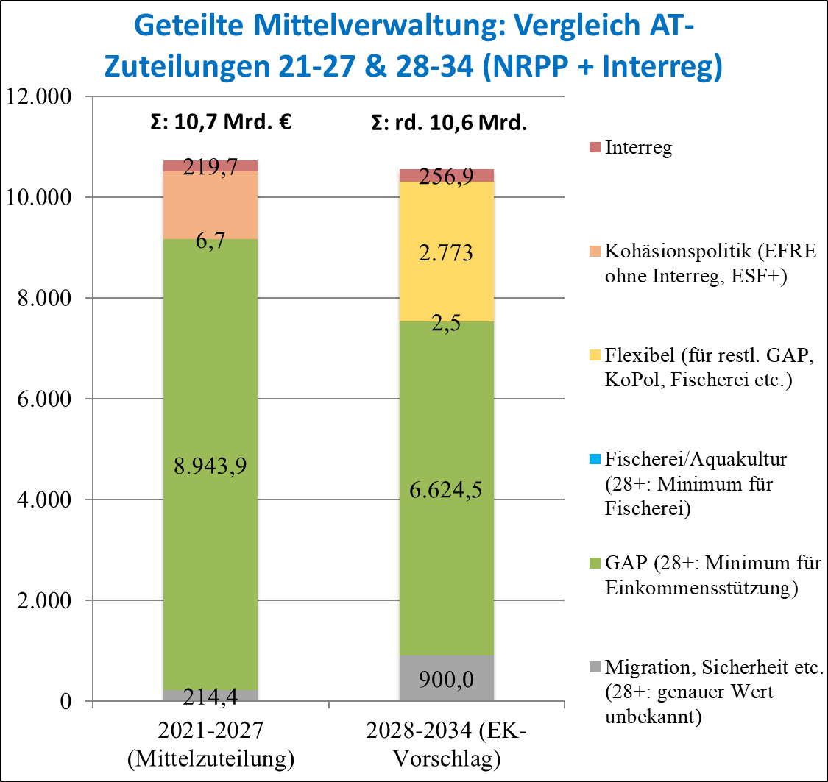
NRPP (AT): Vergleich Politik- bereiche zur Periode 2021-2027
EK-Vorschlag sieht für die NRPP-Politikbereiche in AT eine Mittelausstattung fast in gleicher Höhe wie bisher vor
Allerdings zeigt sich auch hier eine deutliche Verschiebung hin zu Sicherheit/Migration, was Kürzungen für GAP bzw. Kohäsion bedeuten würde
Angaben: Mittel für Verpflichtungen in Mrd. € zu laufenden Preisen; Bearb.: BMLUK Abt. II/2

Slide 17
Umwelt- und Klimaarchitektur
Aktuell
Zukunft
Ambitionsniveau
EU
Prioritäten
Öko-regelungen
1. Säule
(25 % DZ)
Agrarumwelt-maßnahmen
2. Säule
(35 % ELER)
Umwelt- und
Klimaschwerpunkte
Freiwillig für
Landwirt:innen
Freiwillig für
Landwirt:innen
Erweiterte Konditionalität
Standards für den guten landwirtschaftlichen und ökologischen Zustand von Flächen (GLÖZ)
Grundanforderung an die Betriebsführung (GAB)
Schutzpraktiken
Grundanforderung an die Betriebsführung (GAB)
Verantwortungsvolle Betriebsführung/
Farm Stewardship
Verpflichtend für
Landwirt:innen
Verpflichtend für
Landwirt:innen
Grafik: Eigene Darstellung nach EU-Kommission

Slide 18
Verantwortungsvolle Betriebsführung (Art.3, Anhang I d. GAP-VO)
Verpflichtend für LW (ausgenommen Bio- + Kleinerzeuger)zum Erhalt von flächen- und tierbezogenen GAP-Zahlungen:
  Teil A: Grundanforderungen an die Betriebsführung (GAB) z.B. iZm Nitrataktionsprogramm, der sachgerechten Anwendung von PSM und dem Tierschutz werden unverändert aus der aktuellen Periode übernommen
  Teil B: Regeln zur sozialen Konditionalität z.B. Arbeitsbedingungen, Arbeitssicherheit und Gesundheit werden unverändert aus der aktuellen Periode übernommen
  Teil C: NEU – Schutzpraktiken („Nachfolgemodell“ GLÖZ): die EK definiert Ziele, die der MS in Form von Schutzpraktiken auf nationaler Ebene umsetzt

Slide 19
Schutzpraktiken (Nachfolgemodell GLÖZ)
Die Ziele der EK - die bisher mit der Einhaltung der GLÖZ-Standards erreicht werden sollen - bleiben nahezu unverändert: Schutz kohlenstoffreicher Böden, Landschaftselemente und Dauergrünland, Schutz des Bodens vor Erosion, Erhaltung der Bodengesundheit, Schutz von Wasserläufen und Grundwasser
Etablierte GLÖZ Standards können als Schutzpraktiken anerkannt werden
Ebenso kann bei der Teilnahme an einer Agrar-Umweltmaßnahmen eine automatische Einhaltung (Äquivalenzregelung) vorgesehen werden
Do No Significant Harm - Prinzip: Alle Zahlungen, die der „Farm Stewardship“ unterliegen, erfüllen automatisch das DNSH - Prinzip

Slide 20
Artikel 3: Verantwortungsvolle Betriebsführung (Anhang I)
Teil A / Teil B – Grundanforderungen
Teil C – Schutzpraktiken
GAB 1 – WRRL RL 2000/60/EG | GAB 8 - Anwendung PSM RL 2009/128/EG
GAB 2 – Nitrat - RL RL 91/676/EWG | GAB 9 - Tierschutz Kälber RL 2008/119/EG
GAB 3 - Vogelschutzrichtlinie RL 2009/147/EG | GAB 10 - Tierschutz Schweine RL 2008/120/EG
GAB 4 - Flora/Fauna/HabitatRL RL 92/43/EWG | GAB 11 - Tierschutz Nutztiere RL 98/58/EG
GAB 5 - Lebensmittelsicherheit VO (EG) NR. 178/2002 | GAB 12 - Arbeitsbedingungen RL (EU) 2019/1152
GAB 6 - Hormonanwendung RL 96/22/EG | GAB 13 - Sicherheit RL 89/391/EWG
GAB 7 - Inverkehrbringen PSM VO (EG) 1107/2009 | GAB 14 - Gesundheitsschutz RL 2009/104/EG
SP 1 (vgl. GLÖZ 2 + 8) Schutz kohlenstroffreicher Böden (Feucht-,Torfgebiete und LSE) | SP 4 (vgl. GLÖZ 6 + 7) Erhaltung der Bodengesundheit einschließlich Schutz der Böden in sensiblen Zeiten und Anbaudiversifizierung oder FF
SP 2 (vgl. GLÖZ 9) Schutz umweltsensibles Dauergrünland in Natura-2000-Gebieten | SP 5 (vgl. GLÖZ 3 + 6) Erhaltung der organischen Substanz durch Bewirtschaftung Ernterückstände einschließlich Verbot Abbrennen Stoppelfelder
SP 3 (vgl. GLÖZ 5) Schutz des Bodens vor Erosion unter Berücksichtigung der Standortbedingungen | SP 6 (vgl. GLÖZ 4) Schutz von Wasserläufen und Grundwasser vor Verunreinigung und Abfluss, Schaffung von Pufferstreifen
- Verantwortungsvolle Betriebsführung gilt nicht für Betriebe mit Zahlung für Kleinerzeuger
- Schutzpraktiken gelten nicht für Bio-Betriebe (Teilbetrieb + Umstellung)
CY-Präsidentschaftsvorschlag vom 6.3.2026

Slide 21
Diskussionsbereiche
SP 1 (ex GLÖZ 2): Aktualisierung Gebietsausweisung
SP 4 (ex GLÖZ 7): Streichung Fruchtwechsel -> nur mehr AD
SP 5 (ex GLÖZ 3): Erhalt der organischen Substanz des Bodens durch Bewirtschaftung der Ernterückstände zusätzlich zum Strohabbrennverbot
SP 6 (ex GLÖZ 4): Zusätzlich Schutz von Grundwasser, Notwendigkeit Pufferstreifen an belasteten Gewässern (5 m)
Anpassung Zeitraum GLÖZ 6
GLÖZ 10 – Phosphor
Vereinfachung Landschaftselemente bzw. Abgeltung
Definition Dauergrünland/-werdung (keine EU-Vorgabe)

Slide 22
Artikel 62 – Kontrollsystem verantwortungsvolle Betriebsführung
MS muss seine bestehenden Kontroll- und Durchsetzungssysteme in allen Bereichen nutzen
Gewährte Verwaltungsstrafen sind bei der Sanktionsberechnung zu berücksichtigen
  >>> Zusammenführung der bisher getrennten Bereiche Umweltkonditionalität und soziale Konditionalität
Reduktion der Zahlungen gem. Art. 35 Abs 1: (a) bis (f), (o) und (p)
    Degressive flächenbezogene Einkommensstützung
    Gekoppelte Einkommensstützung
    Ausgleichszulage und WRRL + N2000 Zahlung
    Agrarumwelt- und Klimaaktionen (ÖPUL)

Slide 23
Artikel 62 – Kontrollsystem verantwortungsvolle Betriebsführung
Kontrollen durch MS zur Überprüfung der Einhaltung der verantwortungsvollen Betriebsführung
Ausnahme von Kontrollen und Sanktionen für Betriebe mit Flächen unter 10 ha
Obligatorische Anwendung bestehenden nationaler Kontroll- und Durchsetzungssystemen für SMR
Information an VW-Behörde/Zahlstelle 1x jährlich über Verstöße und vollstreckbare Entscheidungen
MS richtet System von Verwaltungsstrafen auf Grundlage bestimmter gemeinsamer EU-Vorschriften ein
Bisher getrennte Kontroll- und Verwaltungssysteme für Umweltbestimmungen bzw. arbeitsrechtliche Bestimmungen werden zusammengeführt

Slide 24
Artikel 10: Agrarumwelt- und Klimaaktionen (AUKA)
Mitgliedstaaten schaffen Anreize für folgende Aktionen, die dem Klima, der Umwelt, der Tiergesundheit und dem Tierwohl sowie der nachhaltigen Forstwirtschaft förderlich sind
  Freiwillige, ein oder mehrjährige Bewirtschaftungsverpflichtungen einschließlich Aufrechterhaltung Bio-Landbau und zur Extensivierung der tierischen Erzeugung
  → ÖPUL-Maßnahmen als flächen- oder tierbezogene Zahlung
  Freiwillige Umstellung auf resiliente Erzeugungssysteme auf Betriebsebene einschließlich Umstellung auf Bio-Landbau und Extensivierung von Tierhaltungssystemen → „Aktionsplan“ und Pauschalzahlung
Unterstützung für Bewirtschaftungsverpflichtungen nur für über die GAB (Anhang I, Teil A) und die einschlägigen Mindestanforderungen des nationalen und europäischen Rechts hinausgehen. → bisherige GLÖZ-Anforderungen können zukünftig bezahlt werden!
Die Vorschläge im Bereich Umwelt und Klima. Wien, 06. März 2026

Slide 25
Leitplanken GAP 2028+
  Fokussierung und Priorisierung der Maßnahmen
  Vereinfachung - Kontrollierbarkeit mitdenken!
  Kongruenz AUKA + verantw. Betriebsführung
  Evaluierungsergebnisse berücksichtigen
  Zielorientiertes Programm, rechtliche Ziele
  Partizipation und gemeinsame Diskussion
  Bildung und Beratung stärker integrieren
  Erfahrungen mit Konformitätsverfahren / Fehlerraten
BMLUK Vorschlag Ende September 2026
Anschließend politische Abstimmung (LARK, Länder usw.)

Slide 26
Stocktaking - Rückmeldungen der öffentlichen Konsultation
Referent:innen der Sektion II

Slide 27
197 Rückmeldungen nach Gruppen

Slide 28
381 Rückmeldungen nach Themen

